Slide 1

第四章 MapReduce分布式计算框架
主讲人：Josh

Slide 2
1. MapReduce概念与框架
目录
2. MapReduce的数据类型
3. MapReduce的编程模型
4.案例：实现wordcount

Slide 3

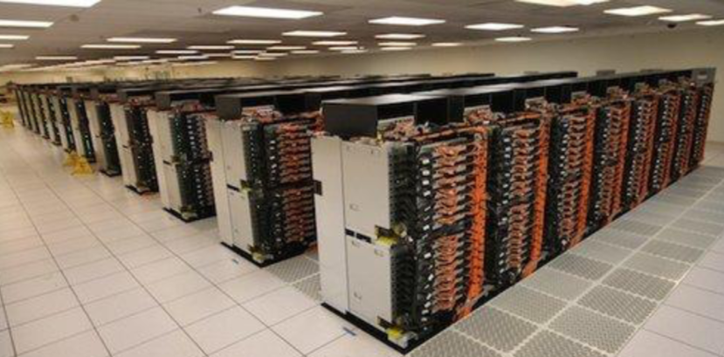
MapReduce基本架构
Mapreduce是一个分布式的运算编程框架，核心功能是将用户编写的
核心逻辑代码分布式地运行在一个集群的很多服务器上；

Slide 4
为什么需要MapReduce
1. 海量数据在单机上因为硬件资源限制，无法处理，需要采用分布式集群的方式来处理。
2. 而一旦将单机版程序扩展到集群来分布式运行，将极大地增加程序的复杂度和开发难度。
3. 引入Mapreduce框架后，开发人员可以将精力集中在业务逻辑的开发上，
而将分布式计算中的复杂性交由框架来处理。

Slide 5
为什么需要MapReduce
MapReduce的起源
源于Google在2004年发表的MapReduce的论文。
Hadoop MapReduce实际上是Google MapReduce的山寨版
MapReduce的优势
易于编程
具有很好的扩展性
高容错性
适合PB级以上海量数据的离线处理

Slide 6
MapReduce无法适用的计算场景
实时计算
如数据库MySQL一样，很快得到查询结果。
流式计算
MapReduce的输入数据集是静态的，不能动态变化。
MapReduce自身的设计特点决定了数据源必须是静态的。
DAG计算
多个应用程序存在依赖关系，后一个应用程序的输入为前一个的输出。

Slide 7
MapReduce的编程思想
MapReduce采用“分而治之”的思想：
将对大规模的数据集的操作分配给各子节点进行操作，然后通过整合各子节点的中间结果，得到最终结果。
简单来说就是“任务的分解和结果的汇总”。
Hadoop将这个工作高度抽象成为两个函数，分别为map和reduce。
map负责将任务分解为多个任务，
reduce负责将多个map任务的中间结果合并为最终结果。
运行过程中的其他步骤，均由hadoop的MapReduce框架自行负责处理，
包括工作调度、任务分配、各节点通信等。

Slide 8
MapReduce的编程思想
Mapper的作用
Mapper负责“分”，即把复杂的任务分解为若干个“简单的任务”执行
“简单的任务”有几个含义:
1 数据戒计算规模相对于原任务要大大缩小;
2 就近计算 ，即会被分配到存放了所需数据的节点迚行计算;
3 这些小任务可以幵行计算，彼此间几乎没有依赖关系。

Slide 9
MapReduce的编程思想
Reducer的作用
对map阶段的结果进行汇总
Reducer的数目由mapred-site.xml配置文件里的项目mapred.reduce.tasks决定。
缺省值为1，用户可以将其覆盖。

Slide 10
MapReduce的架构

Slide 11
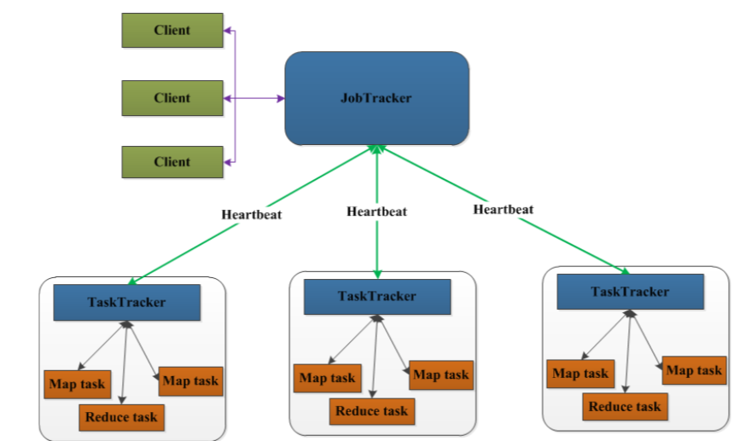
MapReduce1.0架构
JobTracker：
管理所有的Job
将Job分解成一系列task
将task指派给TaskTracker
Job/Task监控 、错误处理等等。
TaskTracker：
运行Map Task和Reduce Task
与JobTracker交互，执行命令，
并汇报job状态

Slide 12
MapReduce1.0架构
Map Task
Map引擎：
解析每条数据记录，传递给用户编写的map()
将map()输出数据写入本地磁盘
（如果只有map作业，则直接写入HSFS）
Reduce Task
Reduce 引擎：
从Map Task上远程读取输入数据
对数据排序
将数据按照分组传递给用户编写的reduce()

Slide 13
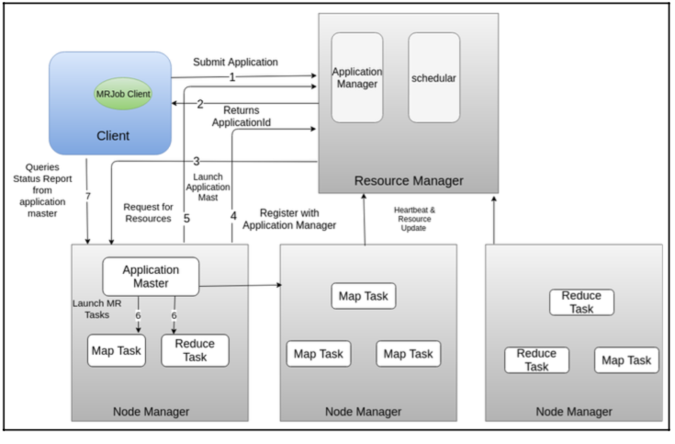
MapReduce2.0架构
Job提交
RM返回应用ID
启动应用
注册AM
RM请求资源
启动MR子任务
状态汇报

Slide 14
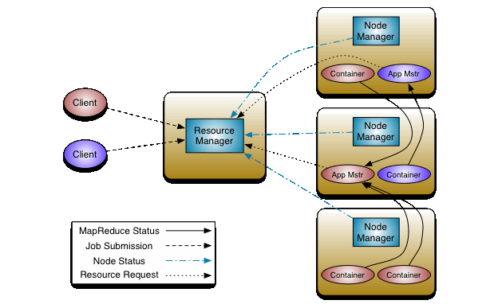
MapReduce2.0与Yarn的关系
Yarn由resourcemanager和nodemanager
两类节点构成。
其中resourcemanager主要负责集群资源管理
nodemanager负责节点的资源管理。
当运行mapreduce任务的时候，会产生ApplicationMaster和Container，
其中ApplicationMaster负责向resourcemanager节点进行资源的申请并控制任务的执行，
Container是最基本的资源单位。MapReduce的map和reduce均是其之上进行运行的。

Slide 15
1. MapReduce概念与框架
目录
2. MapReduce的编程模型
3. MapReduce的数据类型
4.案例：实现wordcount

Slide 16
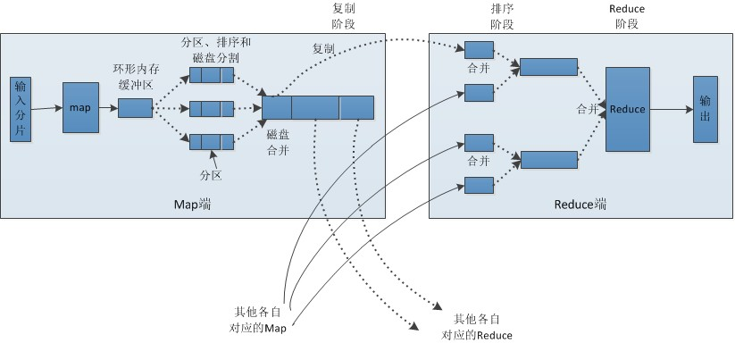
MapReduce编程模型

Slide 17
MapReduce案例wordcount原理
任务：统计文本中每个单词出现的频次。
类似应用场景：
搜索引擎中，统计最流行的K个搜索词。
统计搜索词频率，帮助优化搜索词的提示。

Slide 18
MapReduce案例wordcount原理
单机情况下如何处理
假设一行只有一个单词
Shell命令： sort datafile | uniq –c
2. Java HashMap
假设文件太大不能加载到内存中，但是
<word, count>可以加载到内存当中。
假设文件太大无法加载到内存中，并且
<word, count>也无法放到内存中。
需要引入分布式计算框架

Slide 19
MapReduce案例wordcount原理
假设一批文件（数据大小为TB或PB级别），如何统计这些文件中所有单词的次数。
解决方案：
首先，分别统计每个文件中单词出现的次数，
然后累加不同文件中同一个单词出现的次数。
这就是典型的MapReduce的计算过程。

Slide 20
MapReduce案例wordcount原理
Input: 一系列key/value对
用户需要提供两个函数的实现：
map(k, v) -> list(k1, v1)
reduce(k1, list(v1)) -> v2
其中(k1, v1)是中间key/value结果对。
Output: 一系列(k1, v2)对。
Hadoop
Spark
Hadoop
Hadoop
Spark
…
…
Hadoop,1
Spark,1
Hadoop,1
Hadoop,1
Spark,1
…
…
Hadoop,(1,1,1)
Spark,(1,1)
…
…
Hadoop, (3)
Spark, (2)
…
…

Slide 21
MapReduce案例wordcount原理
Input
Splitting
Mapping
Shuffling
Reducing
Hadoo,1
Hadoo,3
Hadoop Cool
Hadoo,1
Cool,1
Hadoo,1
Hadoo,1
Wow Hadoop
Cool,1
Hadoop,3
Cool,2
Wow,2
Hadoop Cool
Wow Hadoop
Cool Hadoop Wow
Wow,1
Hadoop,1
Cool,2
Cool,1
Cool Hadoop Wow
Cool,1
Hadoop,1
Wow,1
Wow,1
Wow,1
Wow,2

Slide 22
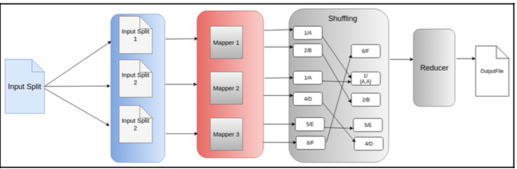
MapReduce编程模型

Slide 23
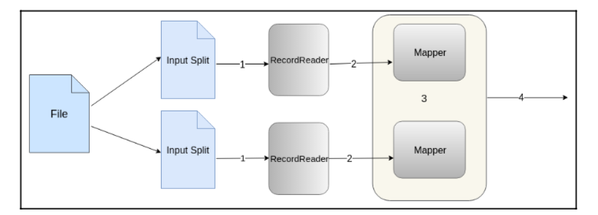
SingleMapper编程模型
01
点击此处添加标题
输入标题
在这里输入你需要的文本内容在这里输入你需要的文本内容。
02
点击此处添加标题
输入标题
在这里输入你需要的文本内容在这里输入你需要的文本内容。
03
点击此处添加标题
输入标题
在这里输入你需要的文本内容在这里输入你需要的文本内容。

Slide 24
1. MapReduce概念与框架
目录
2. MapReduce的编程模型
3. MapReduce的数据类型
4.案例：实现wordcount

Slide 25
MapReduce数据类型
Mapper 和Reducer过程的伪代码：
map(key, value):
// key: document name; value: text of document
for each word w in value: emit(w, 1)
reduce(key, values):
// key: a word; values: an iterator over counts
result = 0
for each count v in values:
result += v emit(key,result)

Slide 26
MapReduces数据类型
MapReduce将作业的整个运行过程分为两个阶段 :
Map阶段和Reduce阶段
Map阶段由一定数量的Map Task组成
输入数据格式解析: InputFormat
输入数据处理:Mapper
数据分组:Partitioner
Reduce阶段由一定数量的Reduce Task组成
数据远程拷贝
数据按照key排序
数据处理:Reducer
数据输出格式: OutputFormat

Slide 27
MapReduce数据类型
MapReduce中的数据类型至少有两种用途。
第一个用途，这些类型定义的数据可以被序列化进行网络传输和文件存储，
第二个用途，在shuffle阶段要可以进行大小比较。
hadoop中解决第一种方式采用hadoop的接口Writable，
第二种采用接口java接口Comparable
(Hadoop将这两个接口结合提供了WritableComparable接口)。
Hadoop提供了很多的内置数据类型，比如：MapWritable, LongWritable, IntWritable, BooleanWritable, ByteWritable, DoubleWritable, FloatWritable, Text, NullWritable等。
实现一个UserInfo的自定义数据类型。

Slide 28
MapReduce数据类型
用户自定义数据输入格式化器
数据输入格式(InputFormat)用于描述MR作业的数据输入格式规范。
MapReduce框架依赖InputFormat进行输入数据分片以及提供读取分片数据的RecordReader实例对象。
每一个InputFormat类都会有一个对应的RecordReader类，RecordReader类主要作用是将输入数据转换为键值对，传输给mapper阶段的map方法。
MapReduce默认的数据输入格式是:TextInputFormat(LineRecordReader)。除了这个格式器以外，还有KeyValueTextInputFormat, CombineTextInputFormat, SequenceFileInputFormat, DBInputFormat等。

Slide 29
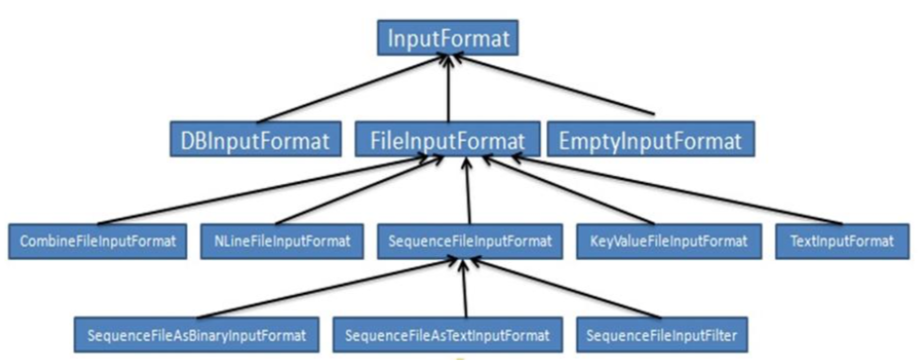
MapReduce数据类型
InputFormat
全称：org.apache.hadoop.mapreduce.InputFormat
方法详解：
getSplits：返回值是分片信息集合；作用：通过分片个数确定mapper的个数，并根据分片信息中的数据地址信息决定是否采用数据本地化策略。
createRecordReader：创建一个具体读取数据并构造key/value键值对的RecordReader实例对象。

Slide 30
MapReduce数据类型
RecordReader
全称：org.apache.hadoop.mapreduce.RecordReader
方法详解：
initialize：根据对应的分片信息进行初始化操作。
nextKeyValue：判断是否还有下一个key/value键值对，如果有返回true；否则返回false。
getCurrentKey/getCurrentValue：获取当前key/value键值对。
getProgress：获取操作进度信息。
close：关闭资源读取相关连接。

Slide 31
MapReduce数据类型
FileSplit
全称：org.apache.hadoop.mapreduce.InputSplit
方法详解：
getLength：获取分片长度。
getLocations：获取该分片数据对应的位置信息，确定数据本地化时候有用。

Slide 32
MapReduce数据类型
用户自定义数据输出格式化
数据输出格式(OutputFormat)用于描述MR作业的数据输出格式规范。
MapReduce框架依赖OutputFormat进行输出路径(输出空间)检测、获取提交job的OutputCommitter实例对象以及提供一个具体定义如何输出数据的RecordWriter实例对象。
每一个OutputFormat类都会有一个对应的RecordWriter类，RecordWriter类主要作用是明确定义如何写入以及写入的格式，接收reducer阶段输出的key/value键值对。
MapReduce默认的数据输出格式是:TextOutputFormat(LineRecordWriter)。
除了这个格式器以外，还有SequenceFileOutputFormat, DBOutputFormat等。

Slide 33
MapReduce数据类型
OutputFormat详解
全称：org.apache.hadoop.mapreduce.OutputFormat
方法详解：
getRecordWriter：创建一个具体写数据的RecordWriter实例。
checkOutputSpecs：检测输出空间相关信息，如果检测失败，直接抛出异常。
getOutputCommitter：获取一个提交job的committer对象。一般情况下，直接使用FileOutputCommitter对象即可。如果觉得FileOutputCommitter内容比较多，也可以自己实现一个完全为空的类。

Slide 34
MapReduce数据类型
RecordWriter详解
全称：org.apache.hadoop.mapreduce.RecordWriter
方法详解：
write：接收reducer阶段产生的输出key/value键值对数据，并将其写出。
close：关闭流，进行一些其他操作。

Slide 35
1. MapReduce概念与框架
目录
2. MapReduce的编程模型
3. 数据类型与编程组件
4.案例：实现wordcount

Slide 36
Input Dataset
MapReduce编程组件
InputFormat
RecordReader
数据类型的定义，也可以说是编程组件。
InputFormat
RecordReader
RecordWriter
OutputFormat
MapReduce编程涉及的主要组件，如下：
InputFormat类：分割成多个splits和每行怎么解析。
Mapper类：对输入的每对<key,value>生成中间结果。
Combiner类：在map端，对相同的key进行合并。
Partitioner类：在shuffle过程中，将中间结果分为N份，每一份都由一个reduce去完成。
Reducer类：对所有的map中间结果，进行汇总、聚合。
OutputFormat类：输出最终结果格式。
Mapper
Partition Sort Shuffle
Reducer
RecordWriter
OutputFormat
Output Data

Slide 37
MapReduce案例wordcount实现
Mapper编程
Reducer编程
Driver编程

Slide 38
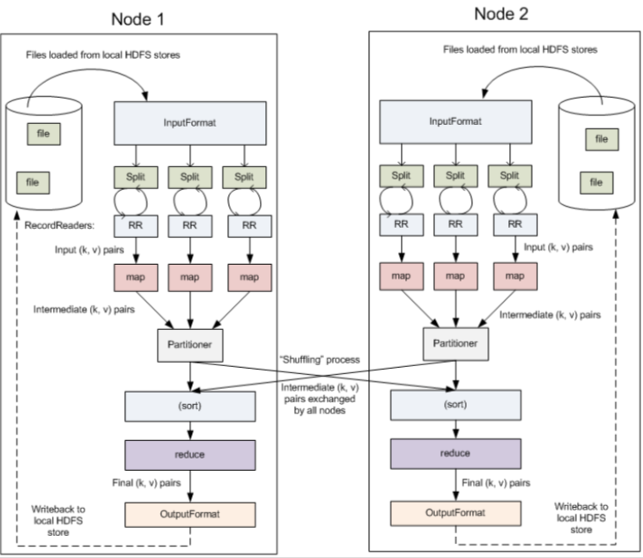
MapReduce案例wordcount实现

Slide 39
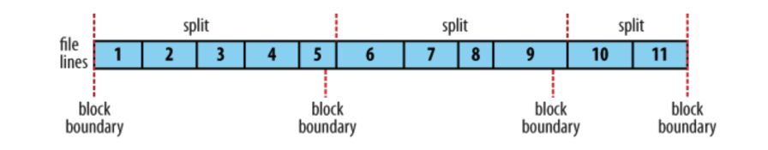
输入分片与HDFS块
分片非常接近物理块边界
通常每个分片对应一个task
通过分片实现计算数据本地化
分片包含的数据未必都在本地

Slide 40
1. MapReduce概念与框架
2. MapReduce的编程模型
目录
3. 数据类型与编程组件
4.案例：实现wordcount
5.案例：调试wordcount
6.案例：实现topK
7.案例：实现Sort

Slide 41
MapReduce案例Run方法与输出
Mapper
Reducer
Driver类中加入run方法，并且打印输出日志

Slide 42
1. MapReduce概念与框架
2. MapReduce的编程模型
目录
3. 数据类型与编程组件
4.案例：实现wordcount
5.案例：调试wordcount
6.案例：实现topK
7.案例：实现Sort

Slide 43
MapReduce案例TopK
Mapper
Reducer
TopKDriver

Slide 44
1. MapReduce概念与框架
2. MapReduce的编程模型
目录
3. 数据类型与编程组件
4.案例：实现wordcount
5.案例：调试wordcount
6.案例：实现topK
7.案例：实现Sort

Slide 45
MapReduce案例Sort排序
Mapper
Reducer

